Slide 1
Audiência Pública sobre
PLS nº 255, de 2015
Março de 2016

Slide 2
De fato, a proposta do ensino fundamental em tempo integral consta do § 2º do
art. 34 da Lei nº 9.394, de 1996 (LDB)
§ 2º O ensino fundamental será ministrado progressivamente em tempo integral, a
critério dos sistemas de ensino.
. O fato de referir-se “a critério dos sistemas de ensino” refere-se à avaliação:
. Das necessidades pedagógicas
. Das possibilidades de atendimento dos sistemas em termos de recursos de
pessoal, infraestrutura e recursos financeiros.

Slide 3
O Plano Nacional de Educação estabelece uma meta genérica para a educação básica:
Meta 6:
Oferecer educação em tempo integral em, no mínimo, 50% (cinquenta por cento) das
escolas públicas, de forma a atender, pelo menos, 25% (vinte e cinco por cento) dos (as)
alunos (as) da educação básica.
A meta é viável? A meta é modesta?
O Censo Escolar de 2014 informa a existência de 4,37 milhões de matrículas no
ensino fundamental em tempo integral.
Esse número representava, nesse ano, 15,3% do total de 28,46 milhões de matrículas no
ensino fundamental.
Para atingir a meta do PNE, no ensino fundamental, seria necessário acrescentar
24,09 milhões de matrículas, em 10 anos, ou seja, 240,9 mil matrículas por ano.
Esse número não é incompatível com o histórico recente de expansão do atendimento
em tempo integral.

Slide 4
A expansão das matrículas do ensino fundamental em tempo integral nas redes públicas (estaduais e municipais) dos últimos anos apresenta os seguintes números
Ano | Matrículas
2009 | 961.815
2010 | 1.261.638
2011 | 1.684.672
2012 | 2.100.354
2013 | 3.077.871
2014 | 4.370.150
2015 | 4.495.050
No período, a média anual de expansão foi de cerca de 589 mil matrículas.
De 2012 para 2013, houve crescimento de quase 1 milhão de matrículas.
De 2013 para 2014, quase 1,3 milhões.
No entanto, de 2014 para 2015, a expansão foi de apenas 124,9 mil matrículas

Slide 5
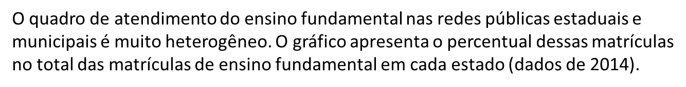

Slide 6
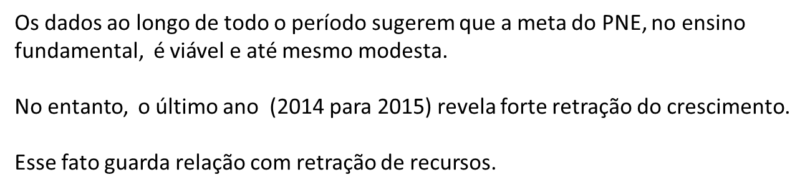

Slide 7
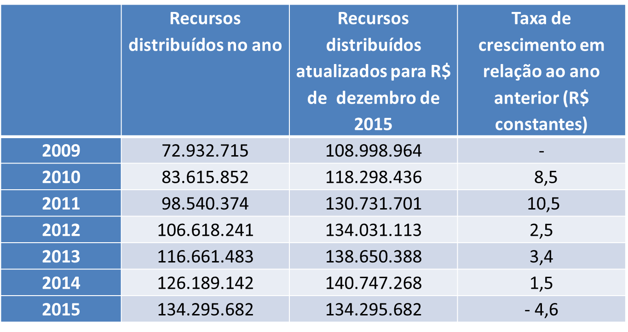
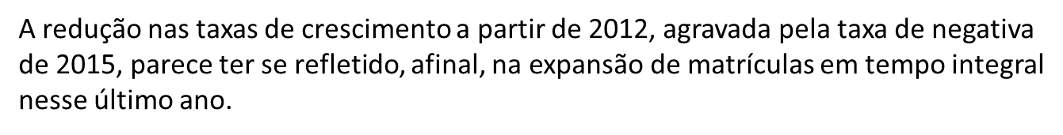

Slide 8
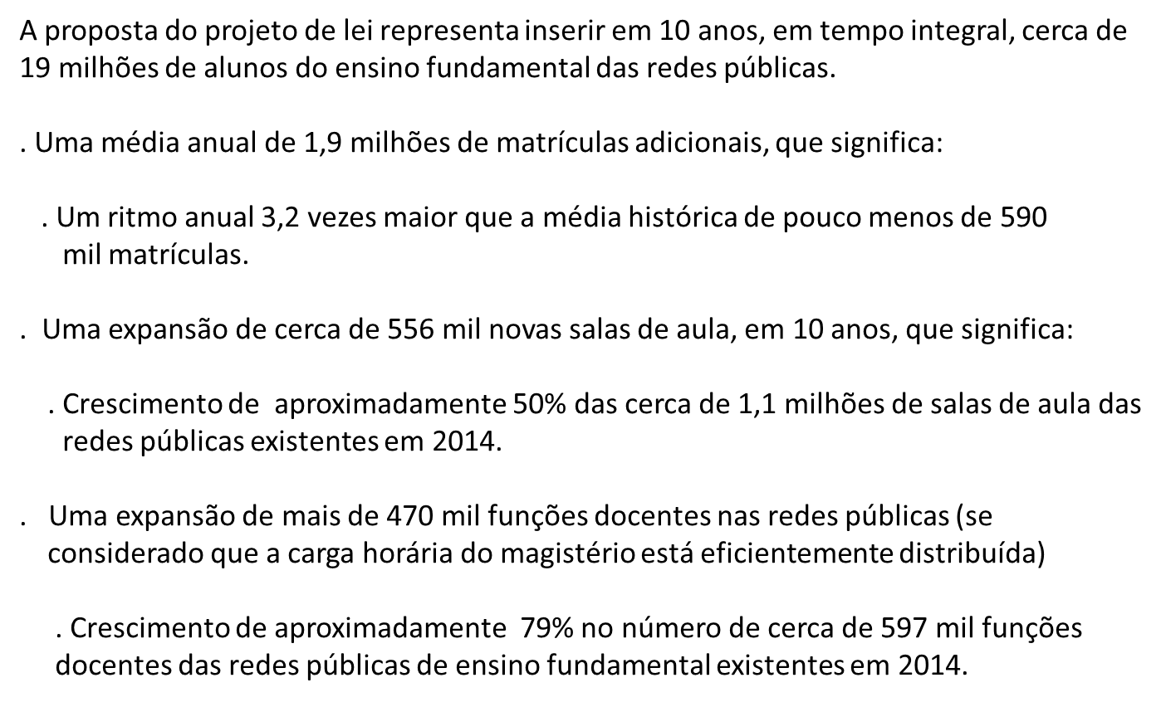

Slide 9
A fonte de recursos prevista no projeto de lei - Lei n º 12.858, de 2013 (royalties,
participação especial e fundo social) ainda não tem se materializado em volume
suficiente para assegurar expressividade no financiamento à magnitude
dos números requeridos pela universalização do atendimento em tempo integral
no ensino fundamental.
Em 2014, a União destinou pouco mais de R$ 1 bilhão de sua receita de royalties
e participação para diversas atividades da educação, inclusive a complementação
ao Fundeb. O Fundo Social rendeu R$ 2,9 bilhões.
Em 2015, embora a previsão orçamentária fosse de R$ 7 bilhões, os efeitos das
medidas cautelares decorrentes de ADINs junto ao STF reduziram a quase pela metade
a possibilidade de execução orçamentária.
Para 2016, a previsão é de R$ 4,4 bilhões de receitas oriundas da exploração do
petróleo destinadas pela União à educação.
As ADINs no STF que tratam da distribuição dos recursos de royalties entre os entes
Federados subnacionais ainda não chegaram a termo.
. Não há garantia de recursos adicionais para todos os entes envolvidos
na expansão do atendimento em tempo integral no ensino fundamental.

Slide 10
Sobre outras disposições do projeto:
As disposições curriculares do projeto parecem prematuras tendo em
Vista a atual discussão da Base Nacional Curricular Comum.
A autorização para que estudantes universitários exerçam, na prática, atividade
docente em atividades pedagógicas do tempo adicional contraria as exigências
da LDB quanto à formação para o exercício do magistério.

Slide 11
